Slide 1
ParkAssist
Mark Verleene

Slide 2
Inhoud
Doel
Werking
XAML
Code

Slide 3
Doel
Deze app heeft 2 doelen
Parkings in je buurt zoeken
Je parkeerplaats onthouden en er terug naartoe navigeren

Slide 4
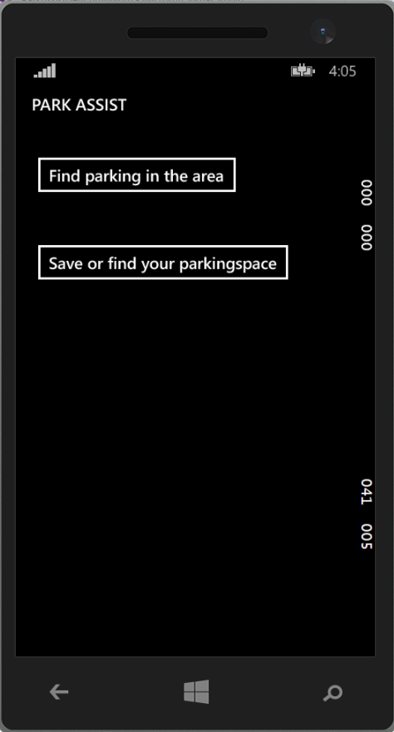
Werking startscherm XAML
2 knoppen

Slide 5
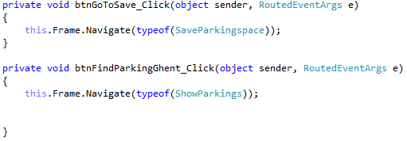
Werking startscherm code
Navigeren

Slide 6
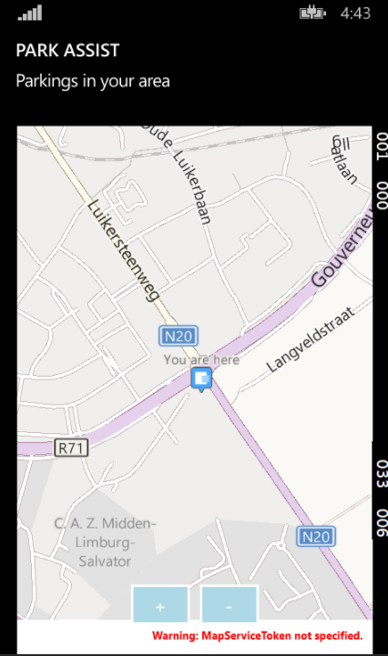
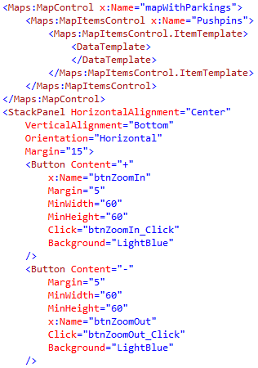
Werking parkings XAML
Map
2 knoppen voor zoomlevel

Slide 7
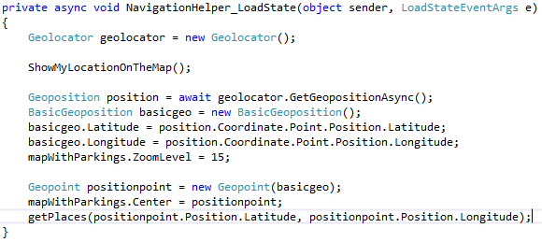
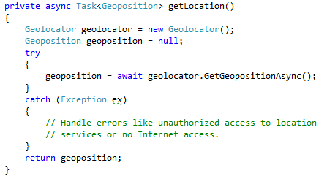
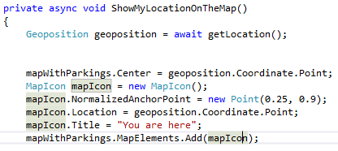
Werking parkings code

Slide 8
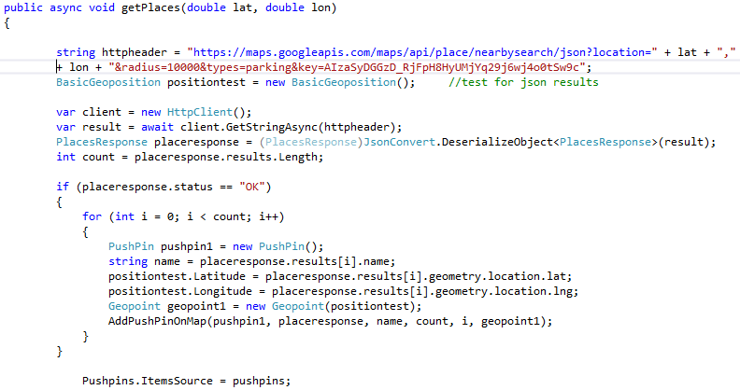
Werking parkings code

Slide 9
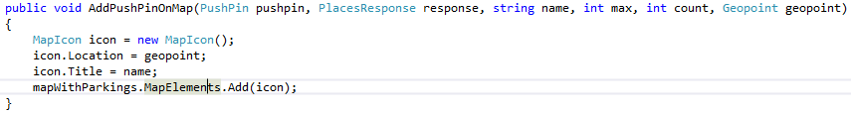
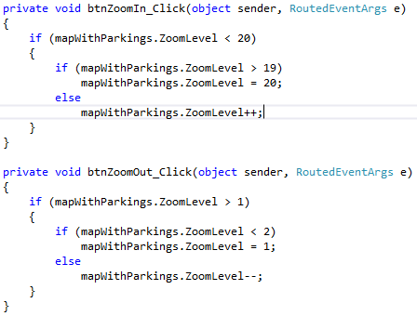
Werking parkings code

Slide 10
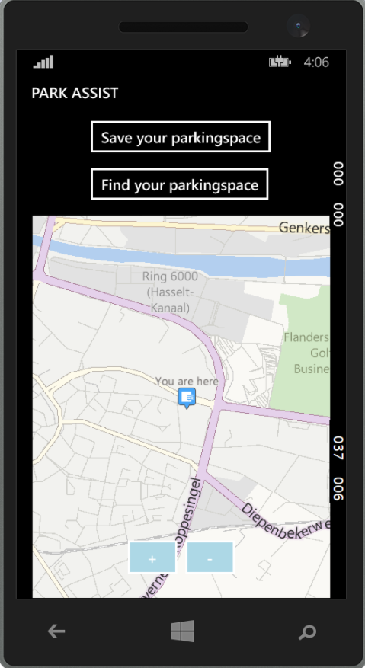
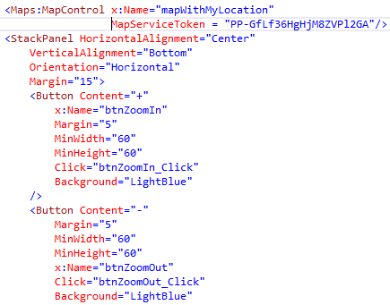
Werking parkingspace
2 knoppen
Map
2 knoppen voor zoomlevel

Slide 11
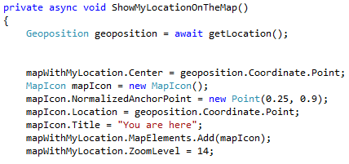
Werking parkingspace code

Slide 12
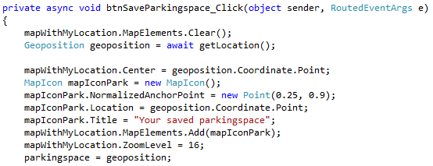
Werking parkingspace code

Slide 13
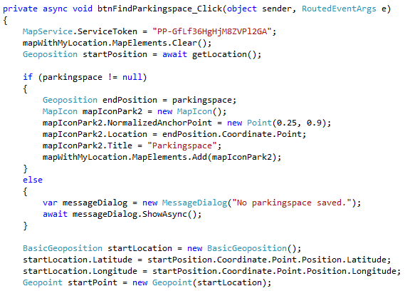
Werking parkingspace code

Slide 14
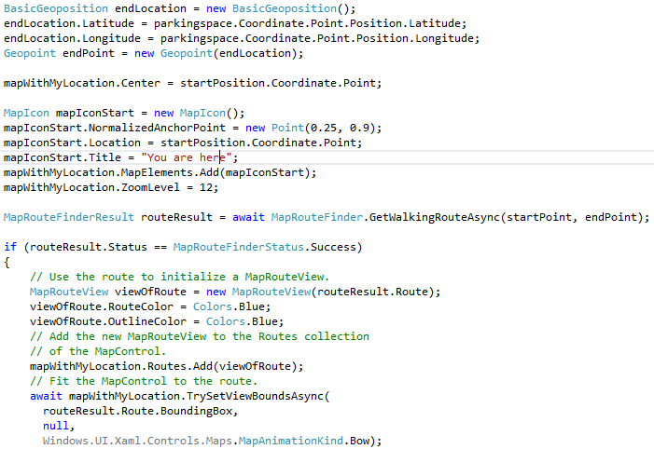
Werking parkingspace code

Slide 15
Bedankt voor de aandacht

